Slide 1
从零学习OpenCV 4
讲师：冯振
Notes:
PPT课件字体建议：
封面标题：雅黑，44号字，小标题，24号
内容标题：雅黑，32号字，正文：雅黑，24号字

Slide 2
中值滤波
Notes:
本课整体上可以分为3部分，第一部分就是整个系列课程的介绍，第二部分就是OpenCV的介绍与安装，最后一部分就是为本课程提供的学习交流的社群以及扩展资料。

Slide 3
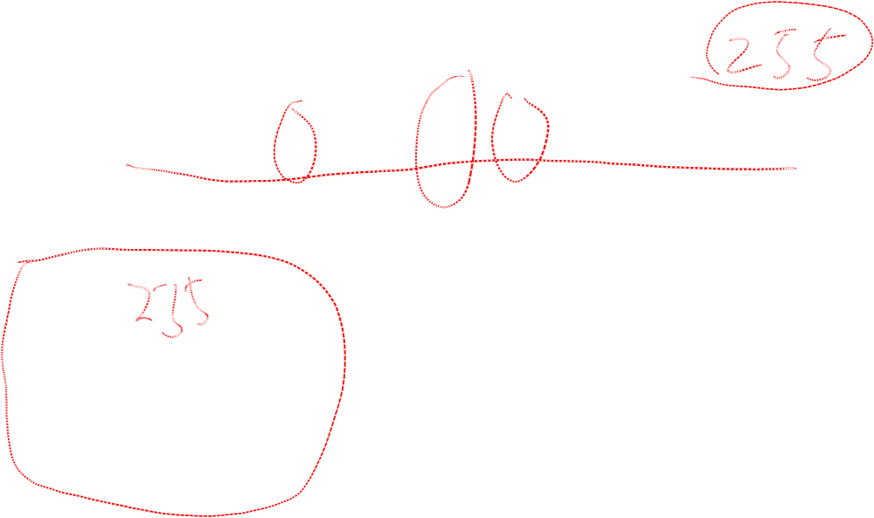
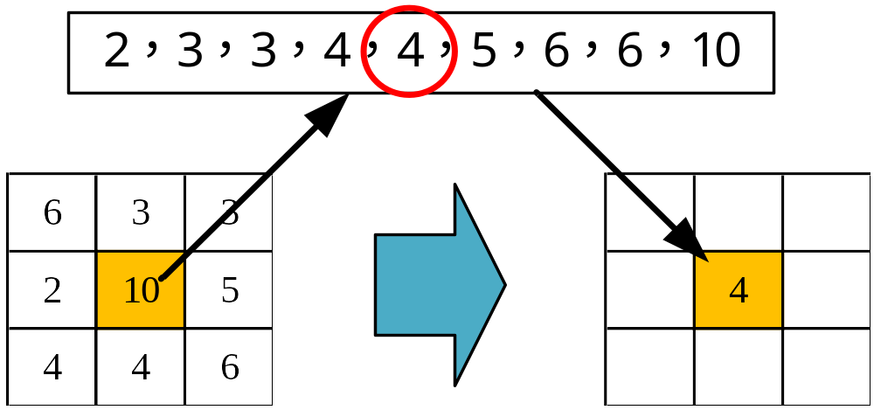
中值滤波原理
中值滤波的步骤：
Step1：滤波器内像素排序。
Step2：寻找中位数。
Step3：替换像素

Slide 4
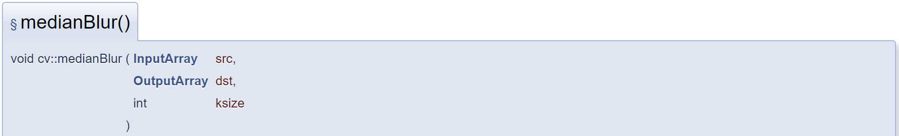

中值滤波函数
src：待中值滤波的图像，可以是单通道，三通道和四通道，数据类型与滤波器的尺寸相关，当滤波器尺寸为3或5时，图像可以是CV_8U，CV_16U或CV_32F类型，对于较大尺寸的滤波器，数据类型只能是CV_8U。
dst：输出图像，与输入图像src具有相同的尺寸和数据类型。
ksize：滤波器尺寸，必须是大于1的奇数，例如：3、5、7……

Slide 5

更多学习资源
关注微信公众号：小白学视觉

Slide 6
